Slide 1
त्वचा का कैंसर हर किसी पर एक जैसा नहीं दिखता।
every shade
बुज़ुर्गों के लिए मुफ़्त बातचीत · शुक्रवार, 20 नवंबर 2026 · Every Shade, Rutgers University–New Brunswick
Notes:
लोग जुड़ रहे हों, तब सबका स्वागत करें। लोगों के बैठने तक यह स्लाइड 2-3 मिनट दिखाए रखें। कहें: 'हमारे साथ जुड़ने के लिए शुक्रिया। मेरा नाम ज़ैन है, मैं Rutgers में छात्र हूँ, और Every Shade नाम के एक समूह का हिस्सा हूँ। आज शाम हम बात करेंगे कि हर रंग की त्वचा पर त्वचा का कैंसर जल्दी कैसे पकड़ें, और घर पर अपनी त्वचा ख़ुद कैसे जाँचें। आख़िर में आपके सवालों के लिए समय होगा।' लोगों से कहें कि चाहें तो कैप्शन (स्क्रीन पर लिखे शब्द) चालू कर लें (Zoom में: 'Show captions')।

Slide 2
आज शाम, 45 मिनट में
गहरी त्वचा पर त्वचा का कैंसर अक्सर देर से क्यों मिलता है
ख़तरे के निशान हल्की, मध्यम और गहरे रंग की त्वचा पर कैसे दिखते हैं
जो जगहें छूट जाती हैं: हथेलियाँ, तलवे और नाखून
घर पर 10 मिनट में अपनी त्वचा कैसे जाँचें
डॉक्टर को कब दिखाएँ, और बिना बीमा के कहाँ जाएँ
आपके सवाल
पहले, एक छोटी-सी क्विज़
10 छोटे सवाल, कोई नाम नहीं। इससे पता चलता है कि बातचीत काम की है या नहीं। आख़िर में यही सवाल फिर पूछेंगे।
Zoom पर: पोल अभी आपकी स्क्रीन पर आएगा।
Notes:
कहें: 'हम छात्र हैं, डॉक्टर नहीं। आज की कोई भी बात चिकित्सा सलाह नहीं है, और हम कोई दाग़ देखकर यह नहीं बता सकते कि वह क्या है। हम इतना कर सकते हैं कि आपको बताएँ क्या देखना है और कहाँ जाना है।' फिर 'बातचीत से पहले' वाला Zoom पोल शुरू करें [LAUNCH THE 'BEFORE THE TALK' ZOOM POLL]। 3 मिनट दें। अगर लोग एक कमरे में साथ बैठकर देख रहे हैं, तो उसकी जगह काग़ज़ वाली क्विज़ बाँटें। अभी जवाब न बताएँ।

Slide 3
हमने Every Shade क्यों शुरू किया
15%
66% बनाम 90%
46%
तस्वीरें ही आम मेडिकल किताबों में गहरी त्वचा दिखाती हैं। डॉक्टर ज़्यादातर हल्की त्वचा से सीखते हैं।
मेलेनोमा वाले अश्वेत बनाम श्वेत मरीज़ों में 5 साल बाद जीवित रहने की दर, ज़्यादातर देर से पता चलने के कारण।
अश्वेत मरीज़ों के मेलेनोमा (जिनका प्रकार पता था) हथेलियों, तलवों या नाखूनों के नीचे थे (श्वेत मरीज़ों में 2%)।
Sources: Perlman et al., Int J Womens Dermatol, 2021. Culp and Lunsford, Preventing Chronic Disease (CDC), 2019.
Notes:
बात सीधी रखें: 'गहरे रंग की त्वचा पर त्वचा का कैंसर कम सुनाई देता है, पर इसका मतलब यह नहीं कि वह ख़तरनाक नहीं है। वह देर से पकड़ा जाता है, क्योंकि लोगों को, और डॉक्टरों को भी, सही जगहों पर देखना नहीं सिखाया जाता। आज हम आपके लिए यह कमी दूर करेंगे।' जीवित रहने के आँकड़े CDC की एक पत्रिका से हैं। किताबों वाला आँकड़ा 2021 की एक स्टडी से है, जिसमें मेडिकल छात्रों की छह आम पढ़ाई की सामग्रियों को देखा गया।

Slide 4
त्वचा के कैंसर के तीन प्रकार
बेसल सेल
स्क्वैमस सेल
मेलेनोमा
सबसे आम। धीरे बढ़ता है। चमकदार गाँठ या बार-बार लौटने वाला घाव। गहरी त्वचा पर अक्सर भूरा या काला, गुलाबी नहीं।
खुरदरा, पपड़ीदार धब्बा या ऐसा घाव जो भरता नहीं। गहरी त्वचा पर अक्सर पुराने निशान, जले या पुराने घाव में दिखता है।
सबसे गंभीर। जल्दी न पकड़ा जाए तो फैल सकता है। नया या बदलता गहरा दाग़। गहरी त्वचा पर: हथेली, तलवे, नाखून के नीचे।
Notes:
नाम एक बार बोलें, फिर आगे बढ़ें। मुख्य बात यह है: 'तीन मुख्य प्रकार हैं। दो आम हैं और उनका इलाज अच्छी तरह हो जाता है। तीसरा, मेलेनोमा, वह है जिसे हम सबसे ज़्यादा जल्दी पकड़ना चाहते हैं, और यही हथेलियों, तलवों और नाखूनों के नीचे छिपता है।'

Slide 5
त्वचा-कैंसर किसी को भी हो सकता है
भ्रम
सच
"काली त्वचा पर त्वचा का कैंसर नहीं होता।"
"दर्द नहीं होता, तो कुछ नहीं है।"
"यह सिर्फ़ वहीं होता है जहाँ धूप पड़ती है।"
मेलानिन थोड़ा बचाता है, पर त्वचा का कैंसर हर रंग की त्वचा पर हो सकता है।
ज़्यादातर त्वचा-कैंसर शुरू में दर्द नहीं करते।
गहरी त्वचा पर मेलेनोमा अक्सर वहाँ होता है जहाँ धूप कभी नहीं पहुँचती।
Notes:
लोगों से पूछें: 'किस-किस ने सुना है कि गहरे रंग की त्वचा पर त्वचा का कैंसर नहीं हो सकता?' लोगों को जवाब देने दें। फिर कहें: 'मेलानिन धूप से कुछ बचाता ज़रूर है, पर हर तरह के कैंसर से नहीं। और जो प्रकार हथेलियों और तलवों पर छिपता है, उसका धूप से कोई लेना-देना नहीं है।'

Slide 6
ख़तरा किससे बढ़ता है
पहले धूप से झुलसना (सनबर्न), बरसों धूप में रहना, या टैनिंग बेड
उम्र 50 से ऊपर
माता-पिता, भाई, बहन या बच्चे को मेलेनोमा हुआ हो
बहुत सारे तिल, या कोई दाग़ जिसका पहले इलाज हुआ हो
कमज़ोर रोग-प्रतिरोधक क्षमता (जैसे ट्रांसप्लांट के बाद)
पुराना निशान, जला या घाव जो लंबे समय से हो
कोई ख़तरा न हो, तब भी
महीने में एक बार त्वचा जाँचें। गहरी त्वचा पर ज़्यादातर मेलेनोमा उन लोगों में मिलते हैं जिनमें इनमें से कुछ नहीं होता।
Notes:
सूची जल्दी-जल्दी पढ़ें। उम्र पर ज़ोर दें: 'सिर्फ़ 50 से ऊपर होना ही महीने में एक बार देखने की वजह है।' गहरे रंग की त्वचा के लिए निशान वाली बात पर ज़ोर दें: गहरे रंग की त्वचा पर स्क्वैमस सेल कैंसर अक्सर किसी पुराने निशान में या ऐसे घाव में शुरू होता है जो कभी भरा नहीं।

Slide 7
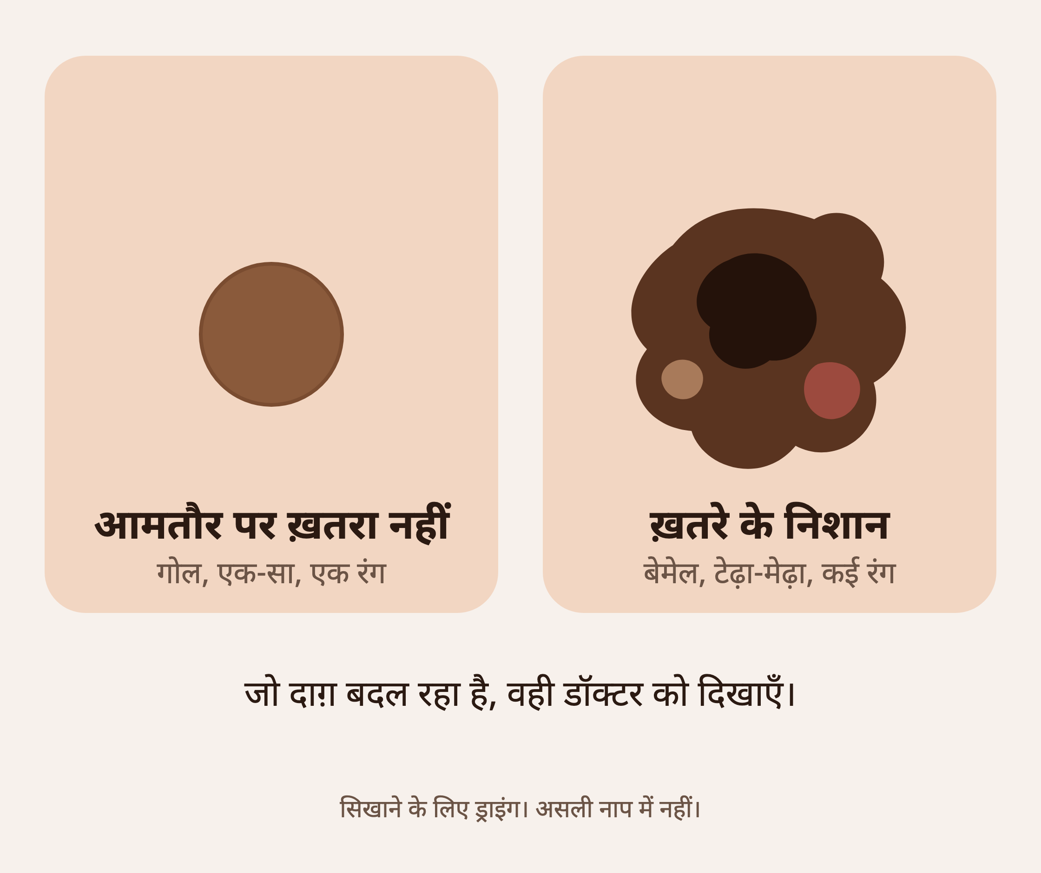
हल्की त्वचा पर मेलेनोमा: ABCDE
A (Asymmetry) बेमेल आकार: एक आधा हिस्सा दूसरे से मेल नहीं खाता
B (Border) किनारा: किनारे टेढ़े-मेढ़े या धुँधले हैं
C (Color) रंग: एक से ज़्यादा रंग, या रंग बदल रहा है
D (Diameter) आकार: पेंसिल के रबड़ से बड़ा
E (Evolving) बदलाव: आकार, रूप, रंग या छूने पर एहसास बदल रहा है
Notes:
ABCDE धीरे-धीरे समझाएँ। फिर कहें: 'E, यानी बदलाव (Evolving), सबसे ज़रूरी अक्षर है। जो दाग़ बदल रहा है, वह डॉक्टर को दिखाने वाला दाग़ है, चाहे वह जैसा भी दिखे।' तस्वीर [IMAGE]: यह सिखाने के लिए बनाई गई ड्राइंग है। अगर लाइसेंस वाली क्लिनिकल फ़ोटो मंज़ूर हो जाए (देखें talk-kit/IMAGE-SOURCES.md), तो imageBox से उसे लगा दें।

Slide 8
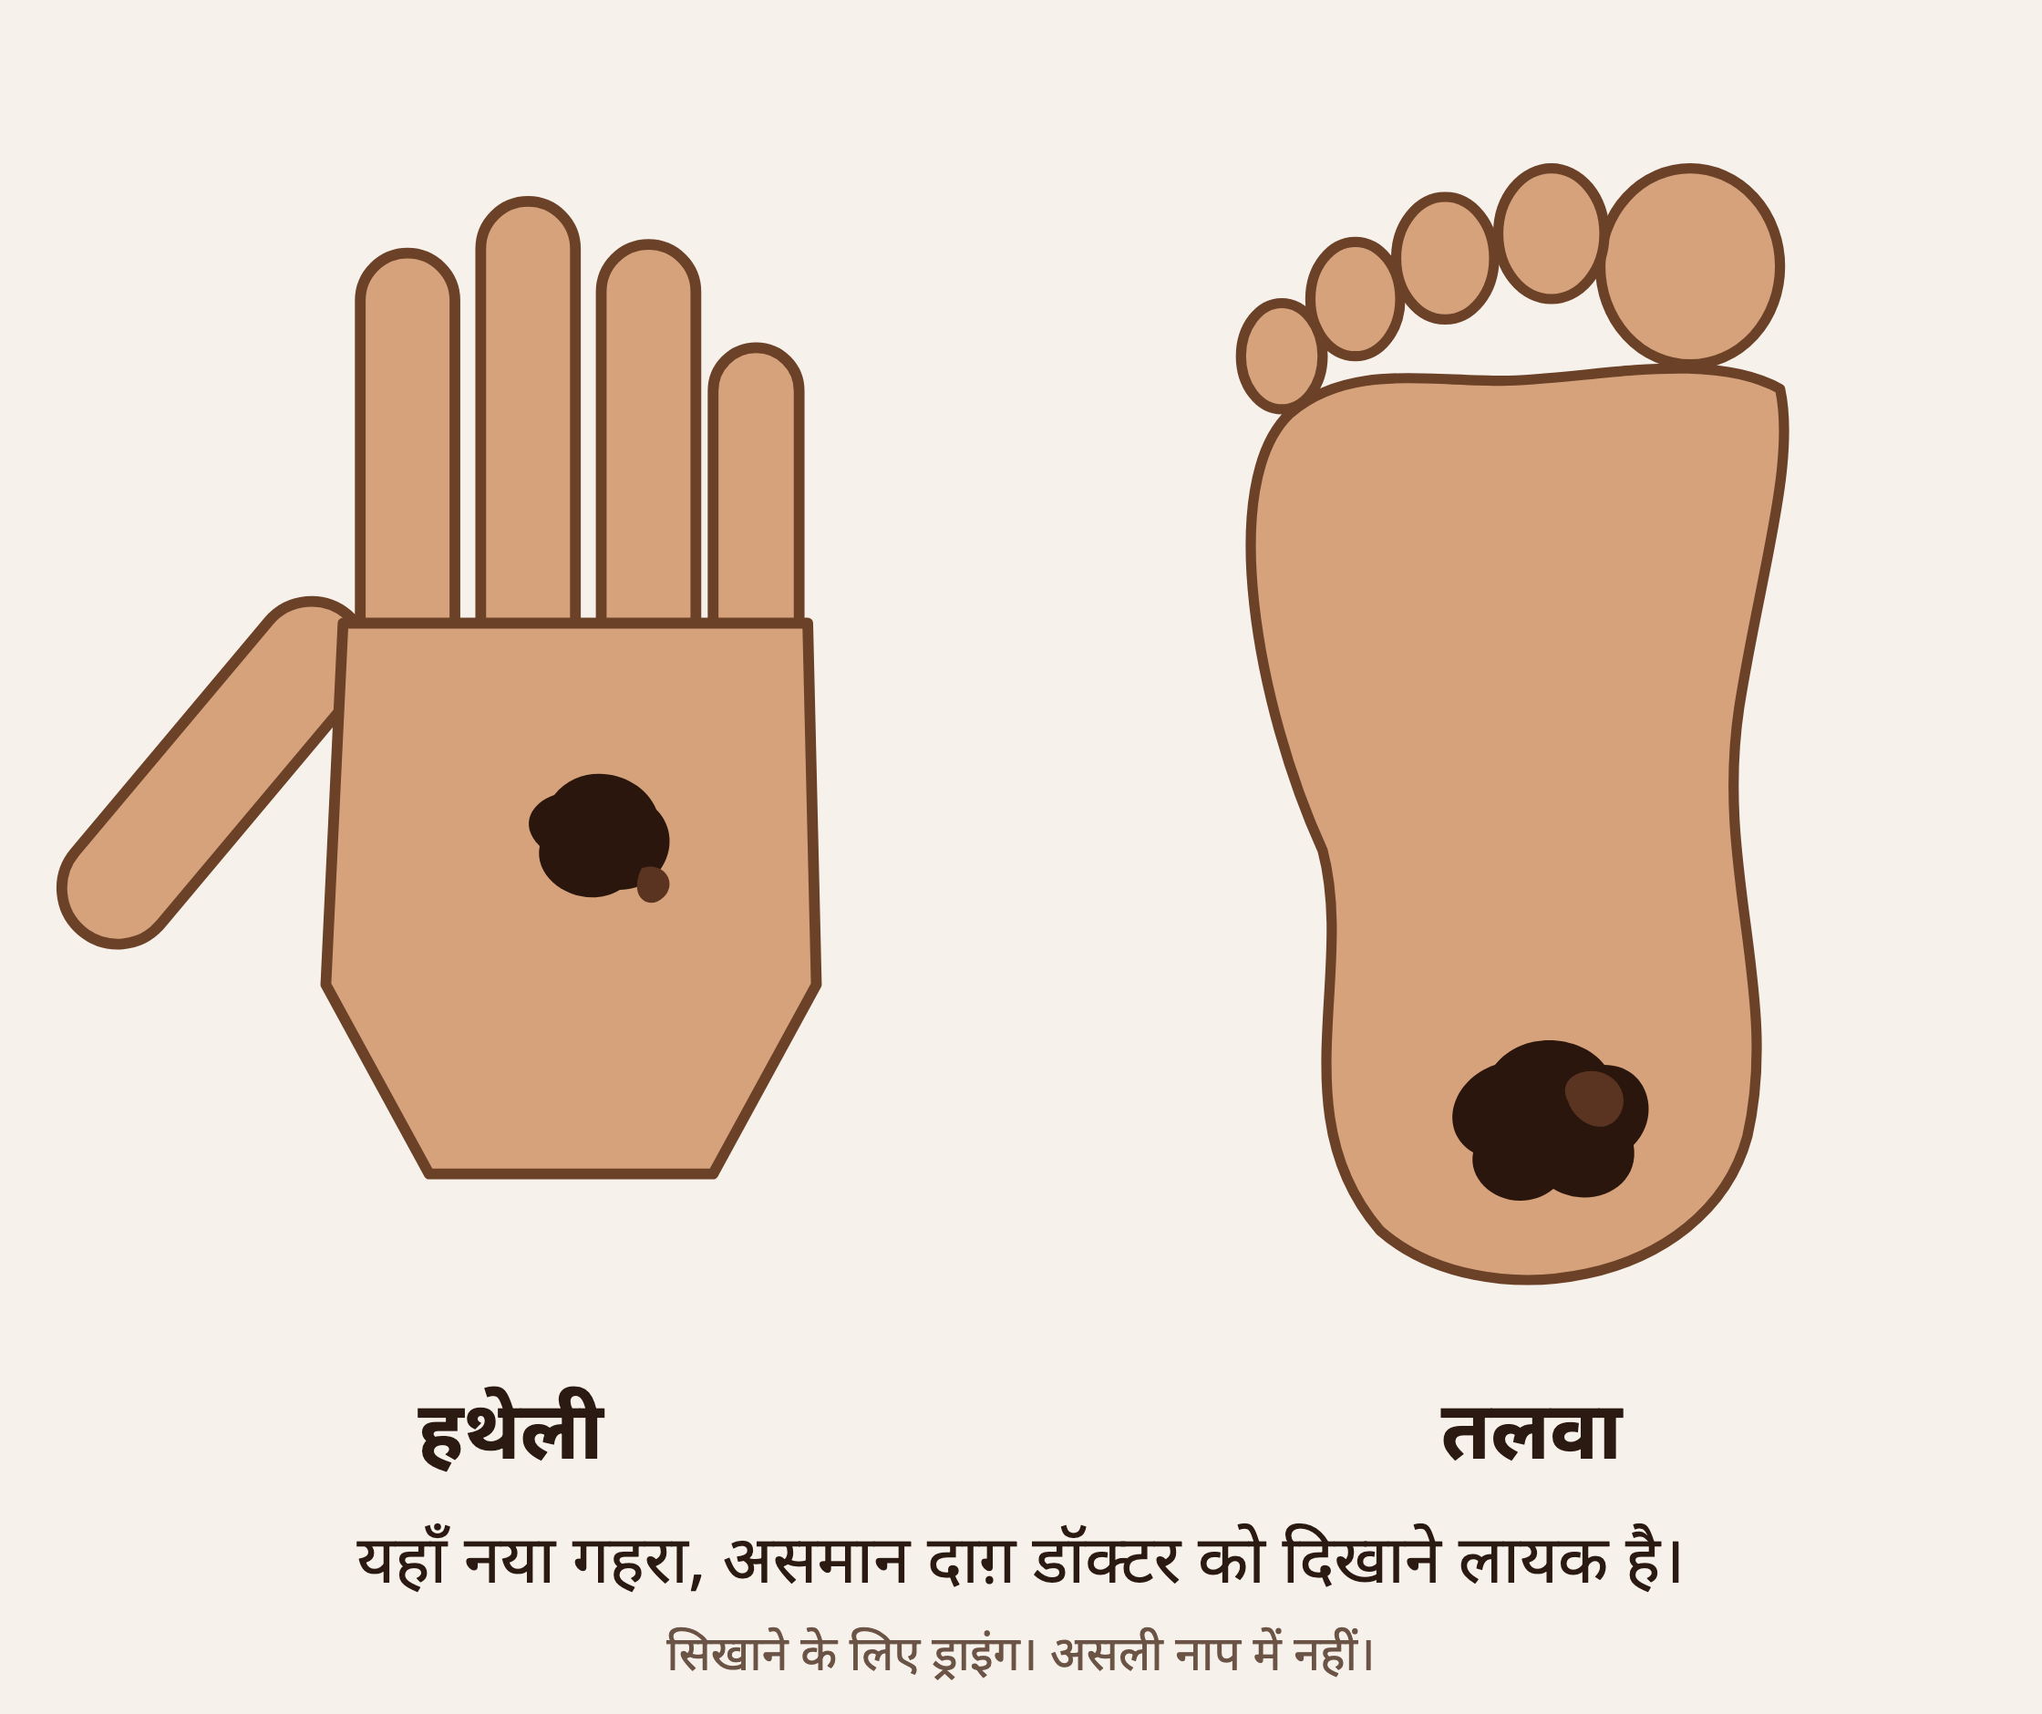
गहरी त्वचा पर मेलेनोमा अलग दिखता है
अक्सर बहुत गहरा भूरा या काला, पर बैंगनी, स्लेटी या गुलाबी भी हो सकता है
सबसे ज़्यादा हथेलियों, तलवों, पैर की उँगलियों के बीच या नाखून के नीचे
नील या ऐसे धब्बे जैसा दिख सकता है जो हल्का नहीं पड़ता
आमतौर पर दर्द नहीं होता
इन जगहों पर कोई भी नया गहरा दाग़ डॉक्टर को दिखाने लायक है
Notes:
यह इस बातचीत का सबसे अहम हिस्सा है। कहें: 'अगर आज आपको एक ही बात याद रहे, तो यह याद रखें: गहरे रंग की त्वचा पर मेलेनोमा को हथेलियाँ, तलवे और नाखून पसंद हैं। वहाँ कोई ऐसा गहरा दाग़ जो पहले नहीं था, या ऐसा नील जो कभी हल्का नहीं पड़ता, डॉक्टर को दिखाना चाहिए।' तस्वीर [IMAGE]: सिखाने वाली ड्राइंग; मंज़ूरी मिलने पर लाइसेंस वाली क्लिनिकल फ़ोटो लगा दें (देखें talk-kit/IMAGE-SOURCES.md)।

Slide 9
जो जगहें छूट जाती हैं
हथेलियाँ
तलवे
पैर की उँगलियों के बीच
नाखूनों के नीचे
दोनों हाथ, और उँगलियों के बीच
हर पैर का तलवा और एड़ियाँ
अच्छी रोशनी में उन्हें फैलाकर देखें
हाथ और पैर के नाखून, नेल पॉलिश हटाकर
और: सिर की त्वचा, कान, मुँह के अंदर, और जहाँ किसी मददगार को आपके लिए देखना पड़े।
Notes:
सबसे कहें कि अभी अपनी हथेलियाँ देखें। कहें: 'चलिए, अपनी हथेलियाँ देखिए। लीजिए, आपने त्वचा-जाँच का एक हिस्सा कर लिया।' इससे लोग हँसते हैं और आदत भी बनती है।

Slide 10
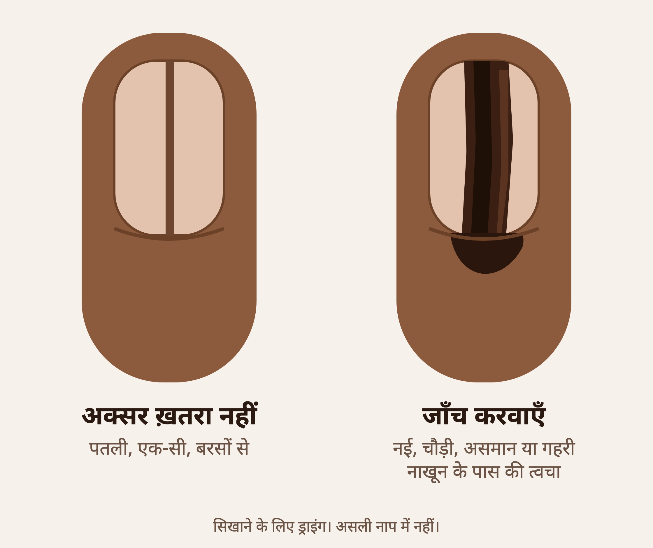
नाखून में गहरी रेखा
गहरी त्वचा वाले कई लोगों के नाखूनों में पतली, बिना ख़तरे की रेखाएँ होती हैं
डॉक्टर को दिखाएँ अगर रेखा नई है, चौड़ी या गहरी हो रही है, या असमान है
या नाखून के पास की त्वचा काली पड़ जाए
या रेखा के पास नाखून फटे, उखड़े या खून निकले
50 की उम्र के बाद सिर्फ़ एक नाखून में नई रेखा, दिखाने लायक है
Notes:
यह बात संतुलन से कहें: कमरे में कई लोगों के नाखूनों में बिना ख़तरे की पट्टियाँ होंगी और वे घबरा सकते हैं। कहें: 'पतली, एक जैसी रेखाएँ जो बरसों से हैं, आमतौर पर ठीक होती हैं। हमें फ़िक्र है नई रेखा की, चौड़ी होती रेखा की, या नाखून के आसपास की त्वचा पर फैलते गहरे रंग की।' तस्वीर [IMAGE]: सिखाने वाली ड्राइंग; मंज़ूरी मिलने पर लाइसेंस वाली क्लिनिकल फ़ोटो लगा दें।

Slide 11
बाकी त्वचा के कैंसर, हर रंग पर
हल्की त्वचा
मध्यम त्वचा
गहरी त्वचा
गुलाबी, मोती जैसी या चमकदार गाँठ। खुरदरा, पपड़ीदार धब्बा। घाव जिससे खून निकले, पपड़ी बने और फिर लौट आए।
भूरी, हल्की भूरी या चमकदार गाँठ। आसपास की त्वचा से गहरे रंग का पपड़ीदार धब्बा।
गहरे रंग की चमकदार गाँठ जो तिल जैसी दिखे। पुराने निशान या जले में ऐसा घाव जो भरता नहीं।
Notes:
कहें: 'ये दो प्रकार आम हैं और इनका इलाज अच्छी तरह हो जाता है। ध्यान रखने वाली बात है ऐसा घाव जो तीन-चार हफ़्ते बाद भी न भरे, या चमकदार गाँठ जो बढ़ती जाए।'

Slide 12
सबसे अलग दिखने वाला दाग़ ढूँढें
आपके ज़्यादातर तिल एक-दूसरे जैसे दिखते हैं। जो दाग़ बाकी से अलग दिखे, वही डॉक्टर को दिखाएँ।
त्वचा के कैंसर में शुरू में आमतौर पर न दर्द, न खुजली, न खून होता है।
दर्द का इंतज़ार न करें। बदलाव पर ध्यान दें।
इनमें से एक बाकी जैसा नहीं है।
Notes:
बहुत से लोगों के लिए 'सबसे अलग दिखने वाला' (ugly duckling) तरीक़ा ABCDE से आसान है। कहें: 'आपको अक्षर याद करने की ज़रूरत नहीं। बस वह एक दाग़ ढूँढिए जो बाकी सबसे अलग है।'

Slide 13
10 मिनट की त्वचा-जाँच, महीने में एक बार
1
अच्छी रोशनी, पूरे कद का शीशा, हाथ का शीशा, और हो सके तो कोई मददगार
5
हाथ-पैर के नाखून: नई गहरी रेखा देखें
2
चेहरा, कान, होंठ, मुँह के अंदर। बाल हटाकर सिर की त्वचा देखें
6
पीठ, नितंब, टाँगों का पिछला हिस्सा, हाथ के शीशे या मददगार से
3
गर्दन, छाती, पेट। स्तनों को उठाकर नीचे देखें
7
टाँगों का अगला हिस्सा, फिर पैर: तलवे, एड़ियाँ, उँगलियों के बीच
4
बाँहें, बगल, हाथों के दोनों तरफ़। हथेलियाँ और उँगलियों के बीच
8
जो नया हो, लिख लें। अगले महीने तुलना के लिए फ़ोन से फ़ोटो लें
Notes:
क्रम से एक-एक क़दम बताएँ। कहें: 'यह उस पर्चे पर है जो हमने आपके सेंटर को भेजा है, तो आपको याद करने की ज़रूरत नहीं। हर महीने एक ही दिन, जैसे महीने की पहली तारीख़। दस मिनट।'

Slide 14
याद रखना आसान बनाएँ
एक दिन चुनें
फ़ोन की मदद लें
मुफ़्त ऑनलाइन गाइड
महीने की पहली तारीख़, या जिस दिन पेंशन या सोशल सिक्योरिटी आती है। कैलेंडर पर लिख लें।
जिस दाग़ पर नज़र रख रहे हैं, उसकी फ़ोटो लें। अगले महीने तुलना करें। बदलाव ही मायने रखता है।
क़दम-दर-क़दम ख़ुद-जाँच, हर महीने याद दिलाने के साथ। फ़ोटो आपके फ़ोन में ही रहती हैं।
zainjaffar06.github.io/everyshade/check
Notes:
मुफ़्त ऑनलाइन गाइड का ज़िक्र एक बार करें, बिना ज़ोर डाले: 'अगर आपको फ़ोन इस्तेमाल करना अच्छा लगता है, तो हमने एक मुफ़्त गाइड बनाई है जो जाँच में क़दम-दर-क़दम साथ देती है और हर महीने याद दिलाती है। आप उसमें जो भी डालें, वह आपके फ़ोन से बाहर नहीं जाता। पता आपके पर्चे पर है।'

Slide 15
ऐसा दाग़ हो तो डॉक्टर को दिखाएँ:
नया
बदलता
खून निकले
जो आपने पहले नहीं देखा
आकार, रूप, रंग या एहसास
या खुजली, पपड़ी या छूने पर दर्द
ठीक न हो
नाखून में गहरी रेखा
अलग
3 से 4 हफ़्ते बाद
नई, चौड़ी होती, या त्वचा पर फैलती
सबसे अलग दिखने वाला
Notes:
छह शब्द ज़ोर से पढ़ें: नया, बदलता हुआ, खून निकलना, ठीक न होना, नाखून में गहरी रेखा, अलग। कहें: 'आपको यह तय नहीं करना कि वह क्या है। वह डॉक्टर का काम है। आपका काम है ध्यान देना और डॉक्टर के पास जाना।'

Slide 16
डॉक्टर के यहाँ क्या होता है
1
डॉक्टर दाग़ को देखते हैं, अक्सर रोशनी वाले छोटे लेंस (डर्मेटोस्कोप) से। इसमें दर्द नहीं होता।
2
ज़्यादातर दाग़ बिना ख़तरे के निकलते हैं, और आप तसल्ली से घर जाते हैं।
3
अगर डॉक्टर पक्का न हों, तो त्वचा सुन्न करके छोटा-सा टुकड़ा लेते हैं (बायोप्सी)। कुछ मिनट लगते हैं और लगभग एक हफ़्ते में भर जाता है।
4
जल्दी मिलें तो ज़्यादातर त्वचा के कैंसर क्लिनिक में ही निकालकर ठीक किए जाते हैं।
Notes:
कई बुज़ुर्ग डॉक्टर के पास जाने से बचते हैं, क्योंकि उन्हें डर होता है कि वहाँ क्या होगा। यह डर दूर करें: 'बस देखा जाता है, शायद एक छोटा-सा टुकड़ा लिया जाता है, वहीं डॉक्टर के यहाँ। जल्दी पता चले तो आमतौर पर वहीं ठीक हो जाता है।' किसी एक व्यक्ति के लिए नतीजे का वादा न करें।

Slide 17
न्यू जर्सी में कहाँ जाएँ
Medicare या बीमा है
बीमा नहीं है
मुफ़्त त्वचा-जाँच
अपने डॉक्टर या त्वचा के डॉक्टर (डर्मेटोलॉजिस्ट) को फ़ोन करें। चिंता वाले दाग़ की जाँच, डॉक्टरी तौर पर ज़रूरी हो तो, कवर होती है।
सामुदायिक स्वास्थ्य केंद्र सबको देखते हैं, फ़ीस आपकी आमदनी के हिसाब से।
findahealthcenter.hrsa.gov
या फ़ोन: 1-877-464-4772
American Academy of Dermatology मुफ़्त जाँच कार्यक्रमों की सूची देती है।
aad.org/spotme
या हमें ईमेल करें, हम ढूँढने में मदद करेंगे।
Notes:
HRSA का फ़ोन नंबर धीरे-धीरे, दो बार बोलें। पता और नंबर पर्चे पर हैं। पेशकश करें: 'अगर आपको पक्का नहीं पता कि कहाँ जाएँ, तो हमें ईमेल या फ़ोन करें, हम आपके सबसे पास वाली जगह ढूँढ देंगे।' (Every Shade: everyshadescreening@gmail.com, 915-400-7072.)

Slide 18
अपनी त्वचा को बचाएँ, हर रंग पर
सुबह 10 से शाम 4 बजे तक छाँव में रहें, ख़ासकर गर्मियों में
किनारे वाली टोपी, और धूप का चश्मा
धूप लगने वाली त्वचा पर SPF 30 या ज़्यादा का सनस्क्रीन, हर रंग पर
टैनिंग बेड से बचें
निशानों और भरे हुए घावों को धूप से बचाएँ
याद रखें
धूप से बचाव मदद करता है, पर हथेलियों, तलवों या नाखूनों तक नहीं पहुँचता। वहाँ सिर्फ़ देखना काम आता है।
Notes:
इसे छोटा रखें। आज की मुख्य बात जाँच करना है, सनस्क्रीन नहीं। गहरे रंग की त्वचा के लिए नोट: SPF तब भी ज़रूरी है, और रंगत वाले (टिंटेड) सनस्क्रीन से सफ़ेद परत नहीं दिखती।

Slide 19
घर ले जाने वाली तीन बातें
1
त्वचा का कैंसर हर रंग की त्वचा पर होता है। गहरी त्वचा पर यह हथेलियों, तलवों और नाखूनों के नीचे छिपता है।
2
महीने में एक बार, सिर से पैर तक, अच्छी रोशनी में त्वचा जाँचें। दस मिनट।
3
दाग़ नया हो, बदल रहा हो, खून निकले, ठीक न हो, या नाखून में नई गहरी रेखा हो: डॉक्टर को दिखाएँ। दर्द होना ज़रूरी नहीं।
Notes:
तीनों बातें धीरे-धीरे पढ़ें। फिर कहें: 'अब वही दस क्विज़ सवाल फिर से, ताकि हम देख सकें कि हमने अपना काम ठीक किया या नहीं।' 'बातचीत के बाद' वाला Zoom पोल शुरू करें [LAUNCH THE 'AFTER THE TALK' ZOOM POLL]। 3 मिनट दें। साथ बैठकर देखने वाले कमरों के लिए काग़ज़ वाली क्विज़।

Slide 20
आपके सवाल
every shade
everyshadescreening@gmail.com · (915) 400-7072
हम दाग़ दिखाने के लिए मुफ़्त या कम ख़र्च वाली जगह ढूँढने में आपकी मदद कर सकते हैं।
Notes:
सवाल-जवाब के नियम: कभी न बताएँ कि कोई दाग़ क्या है, चाहे कोई उसे कैमरे के सामने ही क्यों न दिखाए। कहें: 'मैं आपको नहीं बता सकता/सकती कि यह क्या है, और मैं ग़लत अंदाज़ा नहीं लगाना चाहूँगा/चाहूँगी। यह ठीक वैसा ही दाग़ है जो डॉक्टर को दिखाना चाहिए, और हम डॉक्टर ढूँढने में आपकी मदद करेंगे।' अगर कोई खून निकलने, तेज़ी से बढ़ने, या महीनों से न भरे घाव के बारे में बताए, तो इसी महीने डॉक्टर के पास जाने के लिए कहें। सेंटर का शुक्रिया अदा करें। लोगों से कहें कि दोस्तों को बताएँ। बताएँ कि हम पर्चा और मुफ़्त गाइड का लिंक भेजेंगे।

